Slide 1
25 апреля

Slide 2
Мы умны, бодры, здоровы, И к работе мы готовы!

Slide 3
Мозговая гимнастика

Slide 5
яч
ак
ел
ай
иг
ох
ех
еч
ир
ол

Slide 6
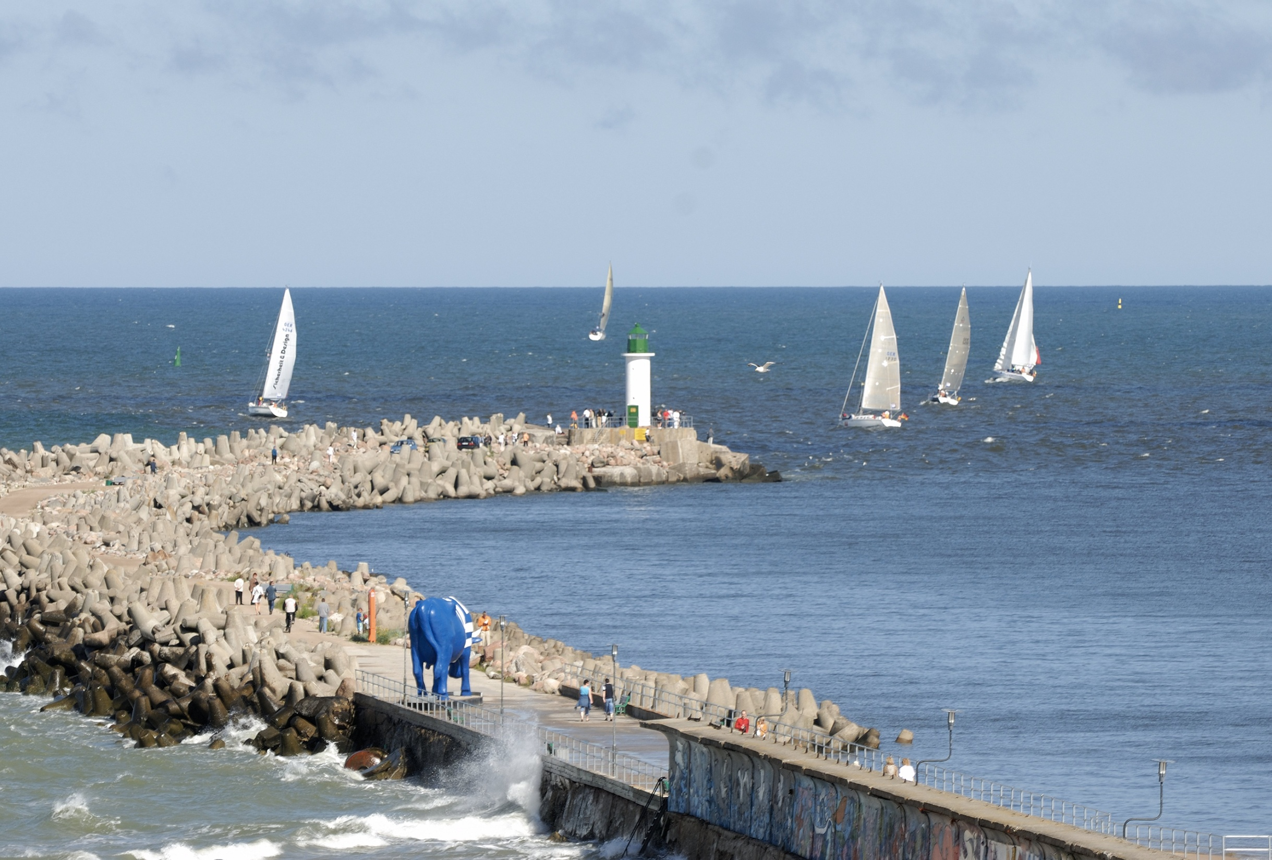
Мол (итал. molo от лат. moles — масса, насыпь) — гидротехническое оградительное сооружение для защиты акватории порта от волнения, примыкающее одним концом к берегу.

Slide 7
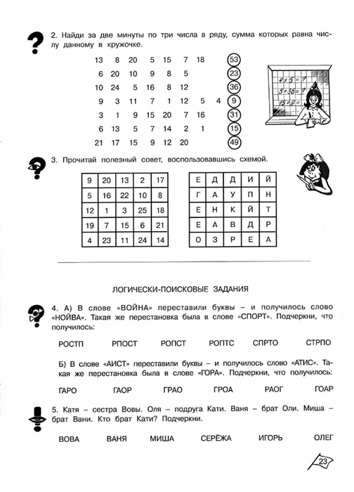

Slide 9
Никогда не предавайте друзей.

Slide 10
Гимнастика для глаз

Slide 13
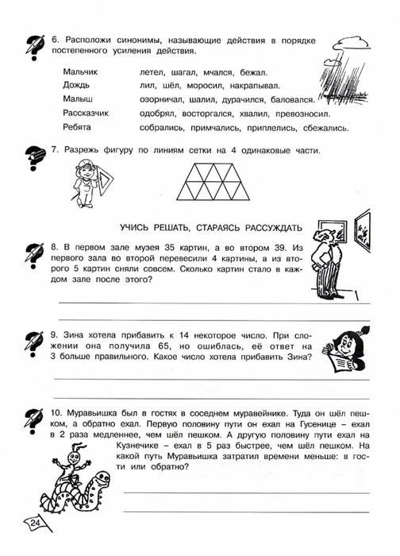

Slide 14
Шагал, бежал, мчался, летел.
Накрапывал, моросил, шёл, лил.
Шалил, дурачился, озорничал, баловался.
Одобрял, хвалил, восторгался, превозносил.
Приплелись, собрались, сбежались, примчались.

Slide 15
2
1
3
4

Slide 16
Физкультминутка

Slide 17
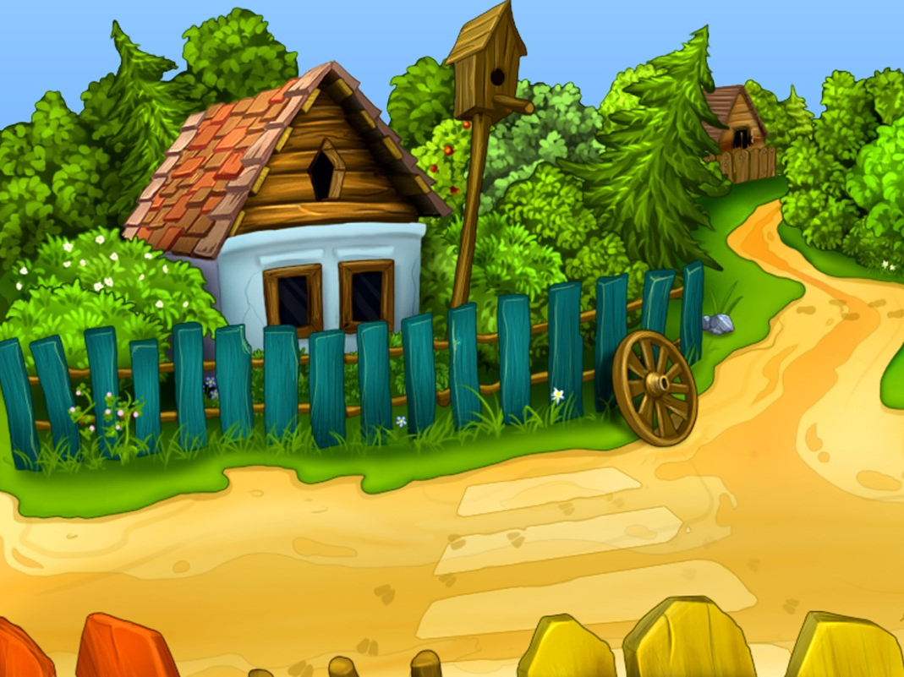
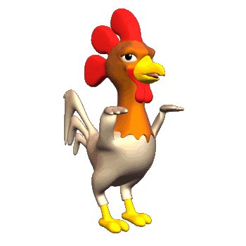
Физкультминутка

Slide 18
1). 35-4=31(к.) – стало в 1 зале.
2). 39+4-5=38(к.) – стало во 2 зале.

Slide 19
1). 65-3=62 – правильный ответ.
2). 62-14=48 – хотела прибавить Зина.

Slide 20
Муравьишка затратил меньше времени на путь в гости..

Slide 21
Сегодня на занятии:
Я узнал…
Я научился…
Мне было интересно…
Мне было трудно…
Мне понравилось…
Молодцы!

Slide 22
Оцените свою работу:
Задание выполнено хорошо
Задание выполнено
с недочётами
Задание выполнить не удалось

Slide 23
«Ужасно интересно всё то,
что неизвестно!»
Новых вам открытий!

